Slide 1
Классика жанра- мюзикл

Slide 2
Гипотеза
Нам кажется, что мюзикл вполне можно отнести к классической музыке.

Slide 3
Задачи:
найти информацию – что такое МЮЗИКЛ;
изучить историю возникновения этого жанра;
проследить развитие жанра;
познакомиться со знаменитыми мюзиклами;
сделать вывод.

Slide 4
Мюзикл — постановочный жанр, работа над каждым проектом начинается с написания пьесы. Постановка пьесы осуществляется режиссером-постановщиком. В постановке также могут участвовать балетмейстеры, специалисты по пению.
Мюзикл — один из наиболее коммерческих жанров театра. Это обусловлено его зрелищностью, разнообразием тем для постановки, неограниченностью в выборе средств выражения для актеров.
При постановке мюзиклов часто используются массовые сцены с пением и танцами, нередко применяются различные спец. эффекты.
По форме мюзикл чаще всего представляет собой двухактовый спектакль

Slide 5
Зарождение мюзикла
Предшественниками мюзикла были множество легких жанров, где смешались шоу варьете, французский балет и драматические интерлюдии.
В сентябре 1866 года на сцене Нью-Йорка прошла постановка Black Crook, где сплетались романтический балет, мелодрама и другие жанры.
Именно она считается исходной точкой нового жанра. Музыкальной комедией охарактеризовал один из своих хитов «Хористка» английский продюсер Джордж Эдвардс.
Музыкальная комедия подразумевала легкое развлекательное представление, где важным был не сюжет, а скорее популярные вокальные номера в исполнении кумиров публики.

Slide 6
В годы, предшествующие Первой мировой войне, талантливые эмигранты Херберт, Фримль, Ромберг и другие дали импульс активному развитию мюзикла в Америке. В период 1920-х и 30-х годов, с приходом новых американских композиторов Джерома Керна, Джорджа Гершвина , Коула Портера и других, мюзикл приобретает истинную американскую окраску. Усложнилось либретто, в ритмах стало заметно влияние джаза, рэгтайма, в песнях появились типичные американские обороты

Slide 7

Бродвейские мюзиклы
После Второй мировой войны фабула мюзиклов стала более серьёзной, появилась «Вестсайдская история» («Westside story», 1957) Леонарда Бернстайна. За основу постановки взята шекспировская трагедия «Ромео и Джульетта», при этом действие происходит в современном Нью-Йорке. Экспрессивность танцев обозначило растущее значение хореографии.

Slide 8

Кардинальные изменения в понятие мюзикла преподнесла постановка «Иисус Христос суперзвезда» («Jesus Christ Superstar»1971) композитора Эндрю Ллойда Уэббера и либреттиста Тима Райса.

Slide 9
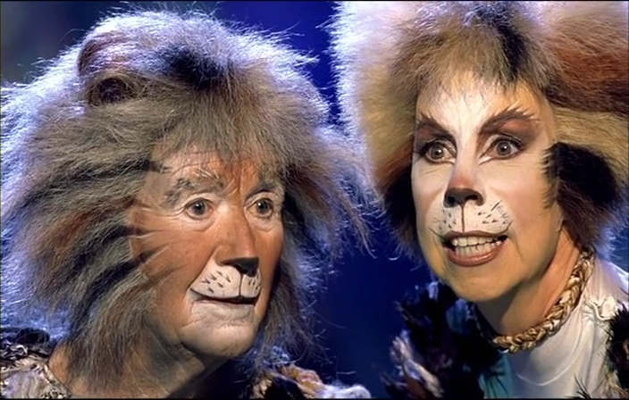
Мюзикл “Cats” «Кошки» музыка: Эндрю Ллойд-Уэббер, либретто: Т. С. Элиот (1981 гТворение Уэббера «Кошки» («Cats», 1981) по мотивам стихотворного цикла Т. С. Эллиота «Популярная наука о кошках, написанная Старым Опоссумом» («Old Possum’s Book of Practical Cats») представляет яркие запоминающиеся образы, в музыке узнаются кошачьи интонации, танцы гибки и пластичны.

Slide 10

Другим популярным произведением Уэббера стал мюзикл «Призрак Оперы» («The Phantom of the Opera»), сочетающий в себе элементы детектива и триллера.

Slide 11
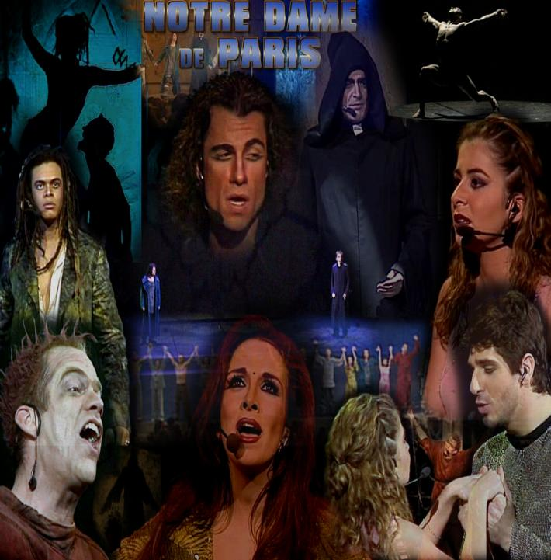
Французские мюзиклы
По началу, во Франции мюзиклы пошли иным путём: они были менее зрелищны и обходились минимумом декораций (по сравнению с бродвейскими) и в целом больше напоминали концерты нескольких эстрадных певцов. Ярким примером этому может служить оригинальная версия мюзикла Риккардо Коччанте и Люка Пламондона Nôtre-Dame de Paris / Собор Парижской Богоматери" (1998)

Slide 12
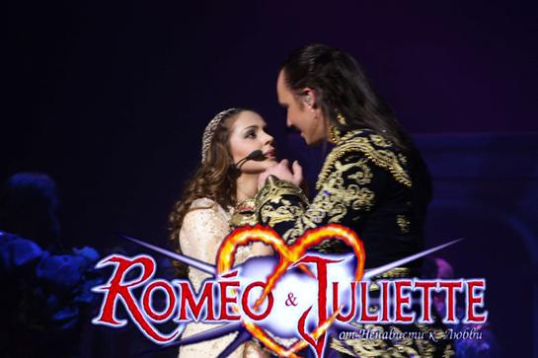
Но со временем вкусы менялись, и в последние годы Франция представила довольно красочные, в плане костюмов и декораций, музыкальные спектакли, такие как Romeo et Juliette / «Ромео и Джульетта»: музыка: Жерар Пресгурвик, либретто: Жерар Пресгурвик (2000)

Slide 13
ВЫВОД
Мы убедились, что мюзиклу присущи:
широта жанрового диапазона (комедия, драма, трагедия);
ведущая роль музыки эстрадного плана;
равноправие музыки, танца и разговорного жанра в драматургии спектакля;
в основе – литературные произведения;
стремление к содержательности, высокой идейности, глубине мысли, серьезности проблематики
Все это еще раз доказывает, что мюзикл можно отнести к классической музыке.

Slide 14
Домашнее задание:
Познакомиться с материалом, выписать основные термины и определения в тетрадь

